Slide 1
Úvod do metodologie historického výzkumu FAVBPa100
Mgr. Šárka Gmiterková, Ph.D.
13. 10. 2019

Slide 2
Test – nejčastější chyby
Pokud shrnujeme kapitolu v monografii, nikdy neuvádíme její název! Název kapitoly uvádíme pouze tehdy, pokud se jedná o příspěvek ve sborníku/antologii/kolektivní monografii (kde mají kapitoly jiné autory)
O‘BRIAN, Charles. Cinema‘s Conversion to Sound: Technology and Film Style in France and the U.S. Bloomington and Indianopolis: Indiana University Press, 2005, s. 64–81.
Zkratka In: - používáme pouze pokud citujeme kapitolu ze sborníku, nikdy ne pro studii otištěnou v seriálovém periodiku!
U seriálové publikace kurzívou v bibliografickém zápisu píšeme vždy jen název periodika, nikdy ne název citovaného článku/studie
Stranu zapisujeme jako s., nikoliv jako str.; stránkování nedáváme do závorek
Ročník zapisujeme zkratkou roč., nikoliv jako r.

Slide 3
Anglické zkratky převádíme do češtiny!
SYNNOTT, Anthony. Shame and Glory: A Sociology of Hair. The British Journal of
Sociology. 1987, roč. 38, č. 3, s. 381–413.

Slide 4
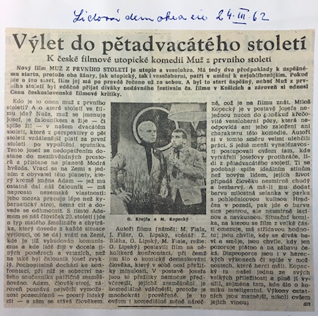
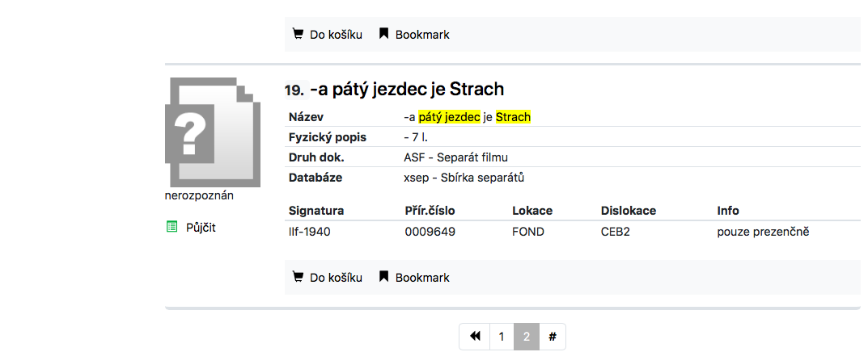

Slide 5
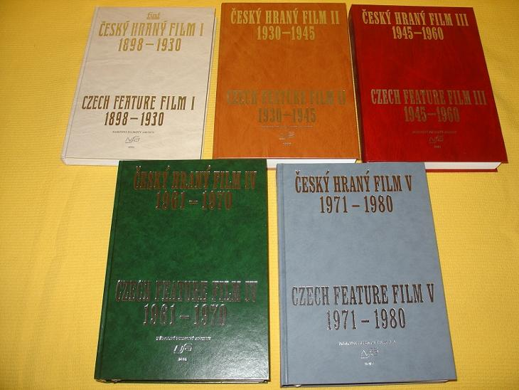

Slide 8
Užitečné odkazy
https://nfa.cz/cz/knihovna/on-line-katalog/
On line katalog Knihovny NFA
https://www.idu.cz/cs
Stránky Divadelního ústavu, zejména Virtuální Studovna (ViS)
http://kramerius.nkp.cz/kramerius/Welcome.do
Digitalizované zdroje Národní knihovny

Slide 9
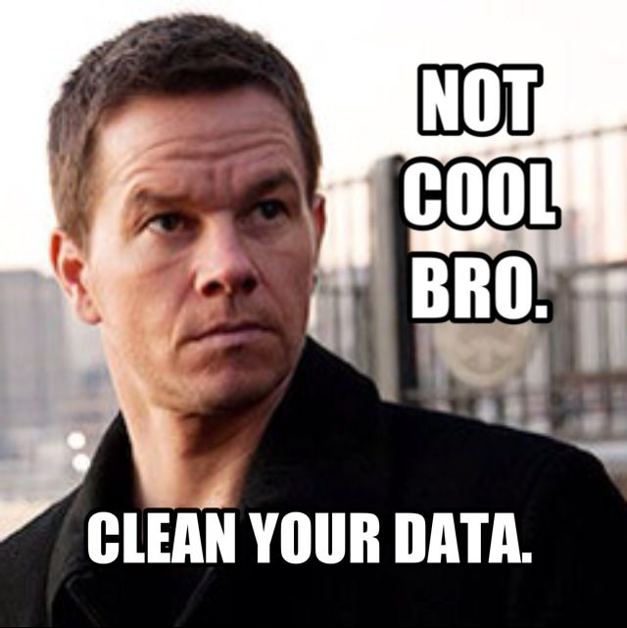
NA KONCI PRÁCE SOUPIS ZDROJŮ
Všechny řadíme abecedně
Zdroje uvádíme v následujícím řazení:
Zdroje primární (prameny); dále dělíme na archivní, publikované a audiovizuální
Zdroje sekundární (bibliografie); dále dělíme na literaturu citovanou a konzultovanou
Audiovizuální díla, která dělíme na analyzovaná a citovaná.

